Slide 1
Нейросеть для классификации облака точек
Подход на основе ближайших соседей
Автор идеи:
Павлов Дмитрий Павлович
Студент ФКТиПМ
группы ПИ51
Краснодар 2025

Slide 2
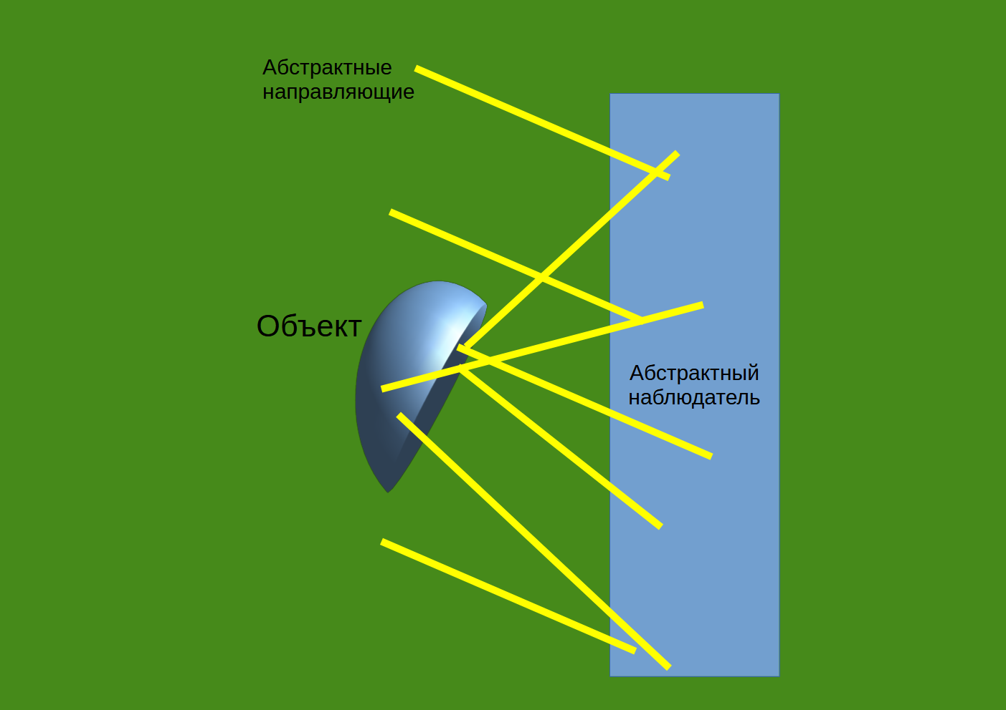
Идея метода

Slide 3
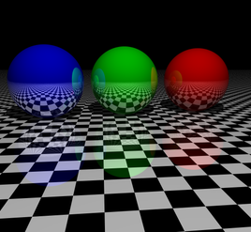
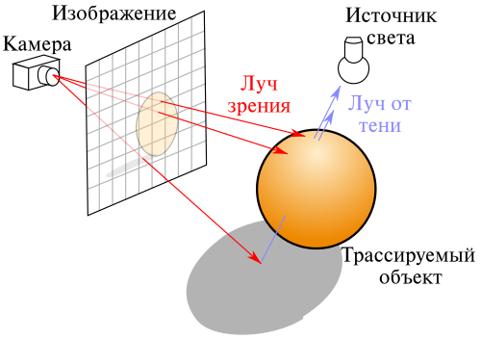
Трассировка лучей как часть идеи

Slide 4
Трассировка лучей как часть идеи
Трассиро́вка луче́й (англ. Ray tracing; рейтре́йсинг) — один из методов геометрической оптики — исследование оптических систем путём отслеживания взаимодействия отдельных лучей с поверхностями. В узком смысле — технология построения изображения трёхмерных моделей в компьютерных программах, при которых отслеживается обратная траектория распространения луча (от экрана к источнику).

Slide 5
Нововведения
Вместо расчета света, рассчитывать поподает ли массив точек под форму определенного объекта, трассируя координаты точек

Slide 6
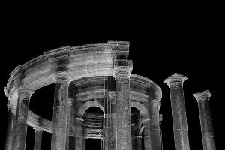
Идея подхода
Любой объект будет обладать определенным силуэтом и на основании его силуата можно определить его особенные черты.

Slide 7
Идея подхода
Чтобы получить силуэт объекта в цифровом пространстве из координат, можно использовать плоскости.
Точки, поподающие в определенную окрестность плоскости, при отображение в бинарный вид , будут образовывать подобие силуэта.

Slide 8
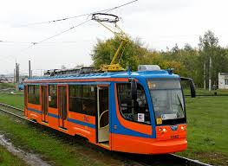
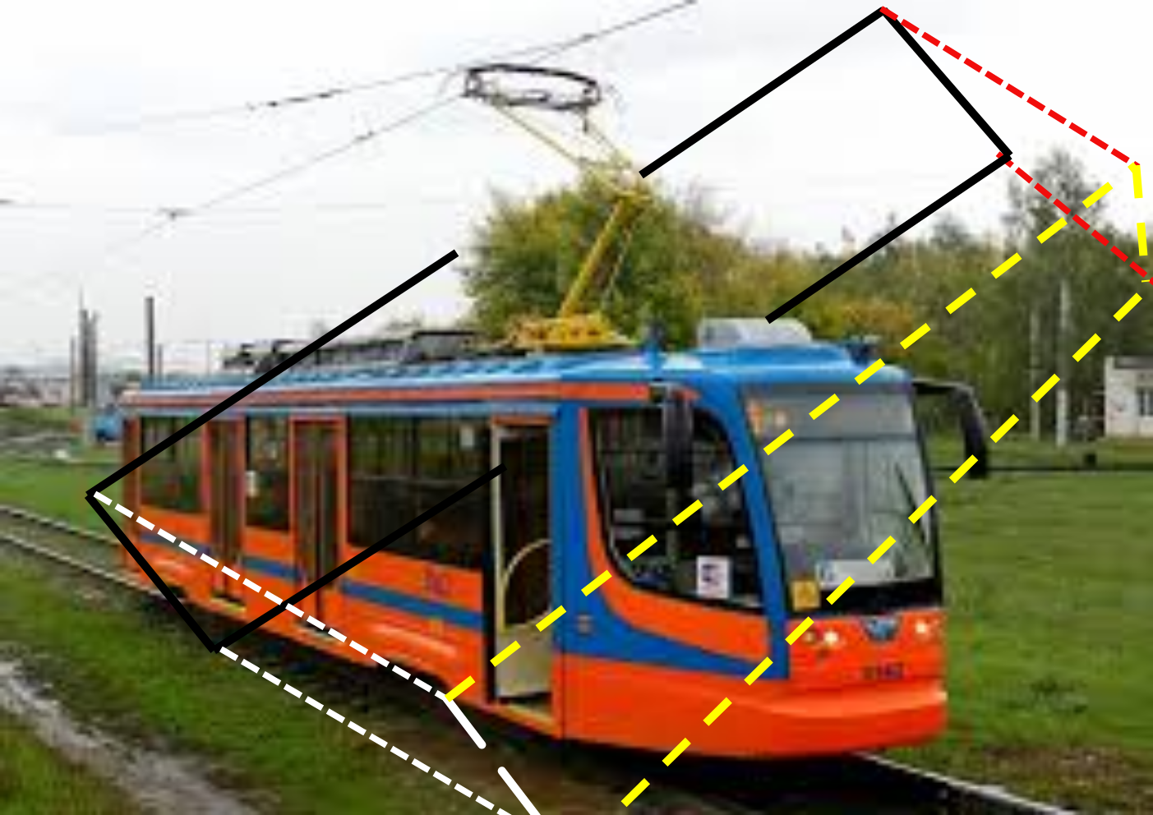
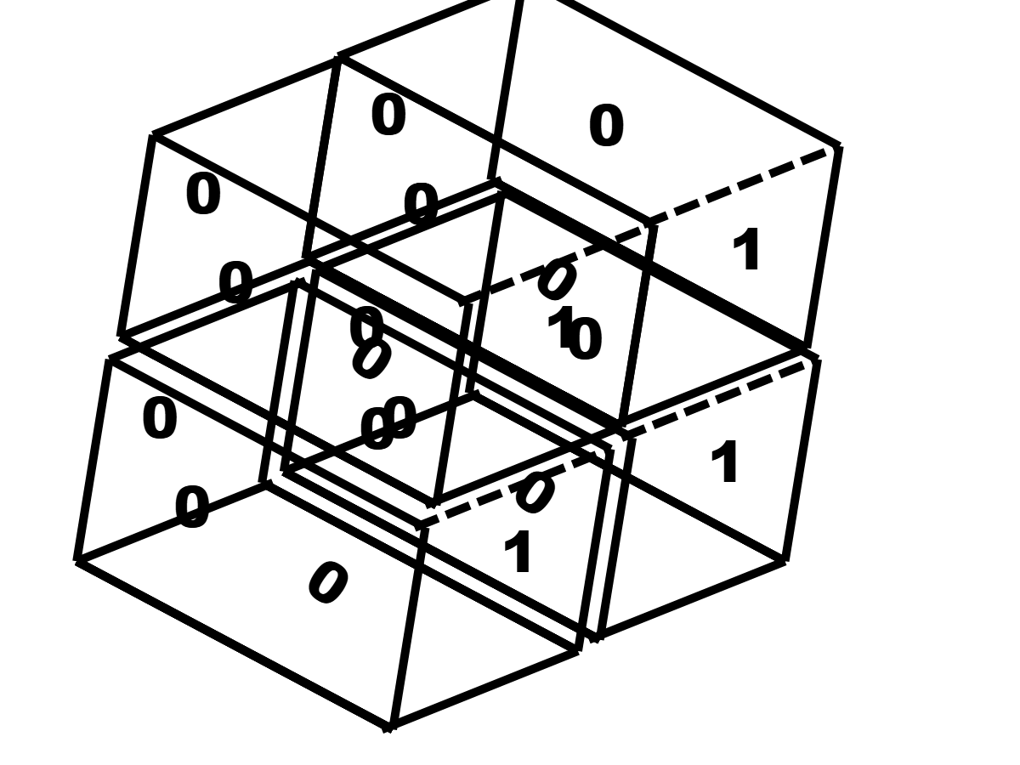
Идея подхода
→
→
→
0100111
Облако точек
Разделение облака точек плоскостями
Построение и обработка матрицы попадания
(Силуэта)
Линеризация матрицы
Передача данных в нейросеть
→
Соотношение полученного класса и выбранной плоскости
Присвоение точкам класса
→
→
Определенние нейросетью принадлежности силуэта к классу

Slide 9
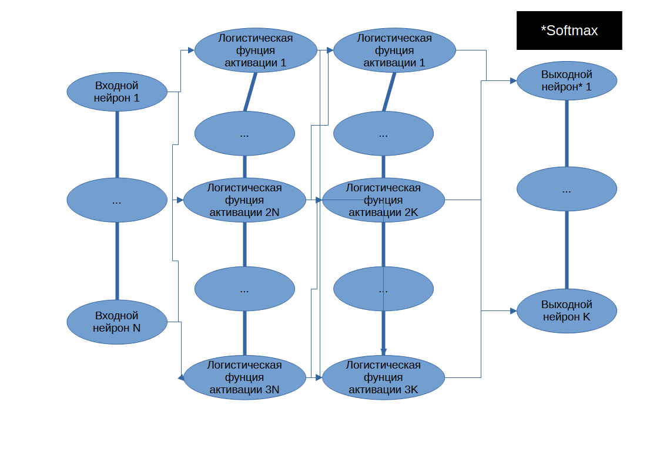
Начальный формат нейросети

Slide 10
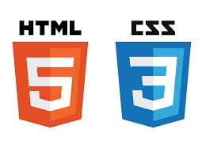
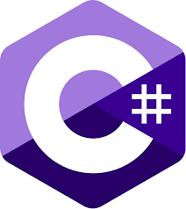


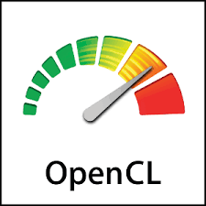
Испульзуемые языки программирования

Slide 11
Спасибо за внимание!

